Slide 1
Работы по системе управления Бустера, статус и планы
Е. Горбачев от коллектива

Slide 2
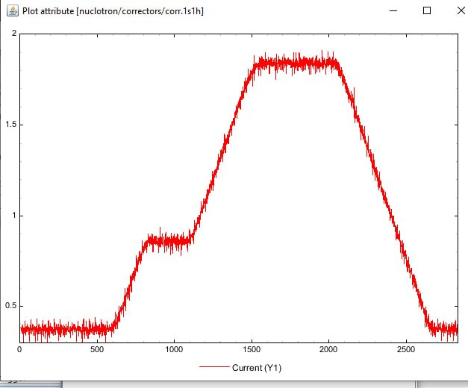
Корректоры орбиты
Борьба с возбуждением источников на низких токах – последовательно включенная пара встречно-параллельных мощных диодов на радиаторе.

Slide 3
Корректоры орбиты
Добавлены источники для управления 16 мультипольными корректорами (2 косых квадруполя+ 2 прямых секступоля на квадрант).
Исправлены многочисленные ошибки:
Был установлен неправильный протокол связи RS-485 4-wire на 3 квадранте
Перепутаны адреса источников на 1 квадранте
Перепутаны силовые кабели 1S1H и 1S1V
Перепутанная полярность у трех вертикальных корректоров: 1S3V, 3S1V и 4S6V
Перепутанные кабели измерений в мультипольных корректорах 1, уставок 4 квадранта
Улучшения в программном обеспечении:
Tango устройства NIDAQmxAIVisual и NIDAQmxAOVisual: дают возможность чтения и записи отдельных каналов ЦАП/АЦП, а так-же отслеживают изменение длительности цикла главного магнитного поля Бустера, и автоматически синхронизируют с ним количество сэмплов.
Устройства CorrectorDS являются программным отображением корректирующего магнитов. Они отображают состояние, статус источника, измеренный и установленный ток, а так-же представляют простые команды для установки статического или динамического тока.
Улучшена стабильность ПО при перестройке цикла

Slide 4
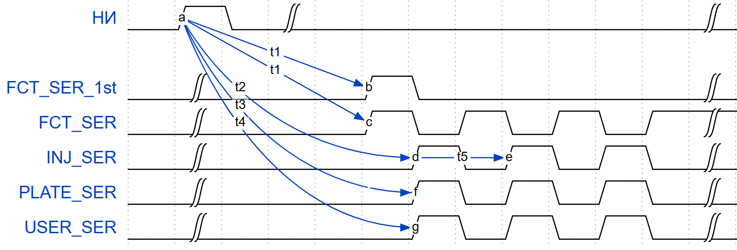
Система синхронизации
Передача событий многократной инжекции через MRF в виде событий, их привязка к фазе ВЧ. 5 серий для реализации гибкой настройки системы инжекции в бустер и диагностики пучка.
Обход выяснившихся багов и ограничений MRF.
Планы: настройка выводного кикера из Бустера через MRF:
события конфигурации и выполнения процедуры PhaseAlignment на llrf Бустера и Нуклотрона, событие вывода пучка для кикера.

Slide 5
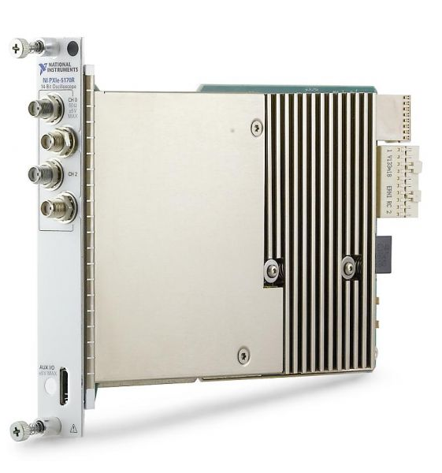
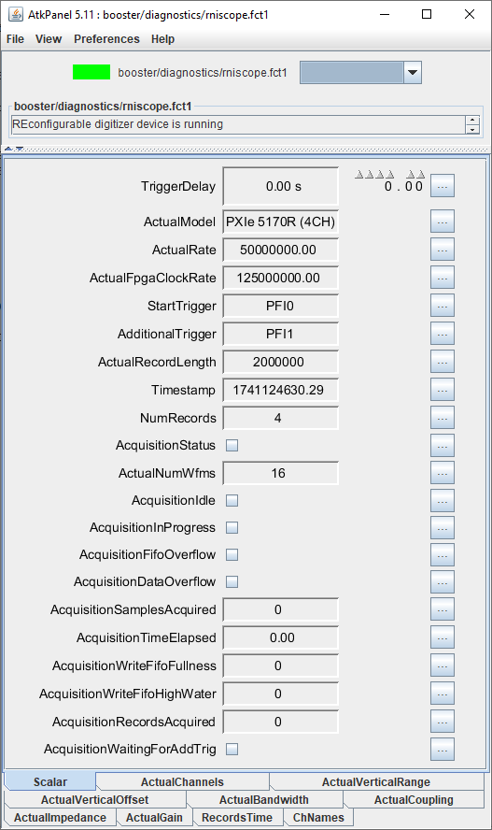
Система диагностики пучка
Новые программные реализации для переконфигурируемых дигитайзеров NI для поддержки многократной инжекции:
Прошивка ПЛИС на Labview FPGA/VHDL – реализация различных схем синхронизации, DSP (децимация, фильтрация, FFT). Набор данных в буфер DRAM.
Танго устройство интерфейса к ПЛИС – настройка каналов, импеданса, antialiasing filters, триггеров, частоты дискретизации, количество окон, сэмплов. Сбор данных из буфера DRAM на плате в память контроллера через DMA.
Танго устройство(-а) для раздачи набранных данных клиентам. Данные делятся между клиентами без копирования и уничтожаются при отсутствии пользователей – принципиальное отличие от предыдущей реализации, значительно более быстрое и эффективное в потреблении памяти.
Дигитайзеры задействованы в измерении тока с FCT, ВЧ, амплитуды ВЧ, делителей с инфлекторных пластин. Сигналы запуска (первая инжекция, инжекционная серия) поступают через события MRF от инжектора.

Slide 6
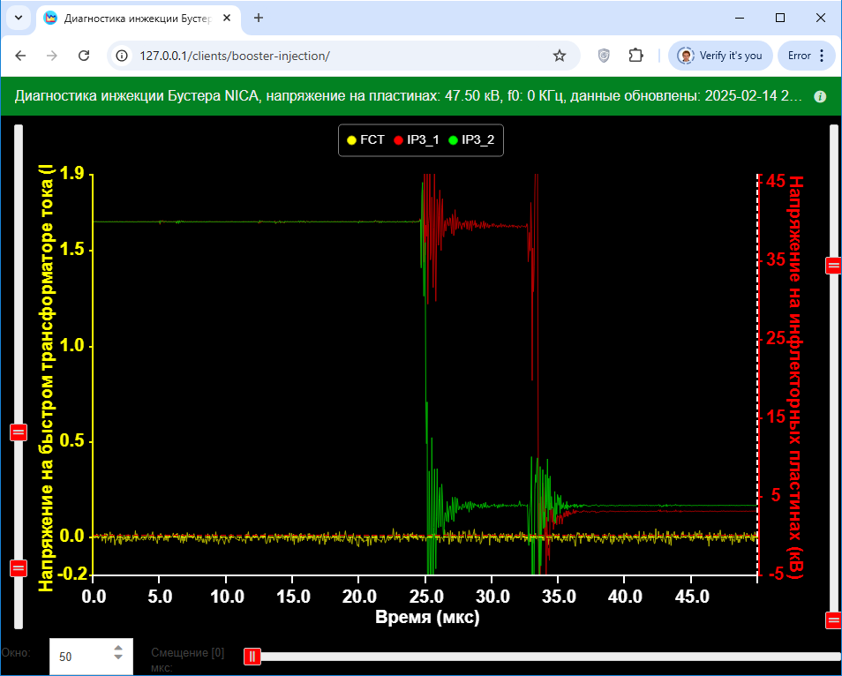
Новая система питания ИП3 для многооборотной инжекции
Новая схема запитки инфлекторных платин ИП3 (ранее была импульсная зарядка пластины):
Одновременная зарядка пластин кикера за время 100 мс от постоянного высоковольтного источника питания.
Индивидуальная разрядка пластин при помощи тиратронов. Длительность ударного импульса регулируется изменением времени задержки между запусками тиратронов.

Slide 7
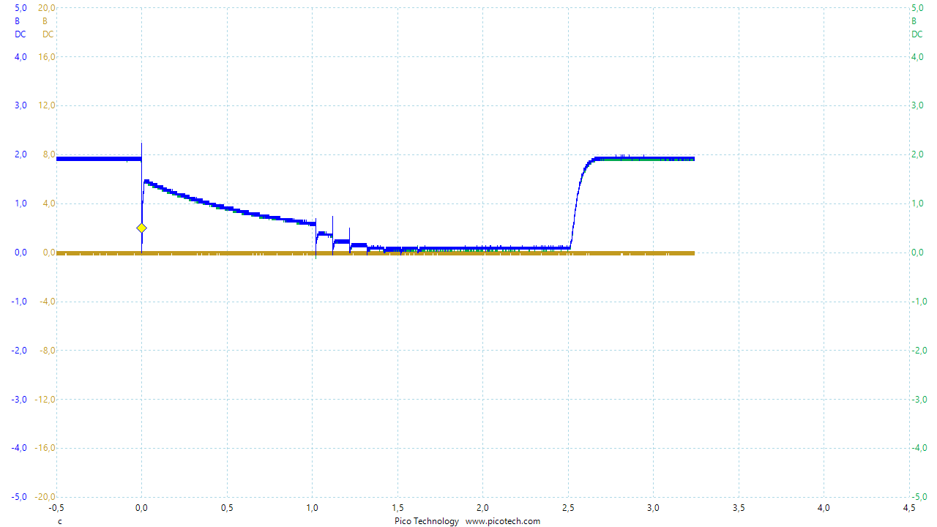
Измерение частоты бетатронных колебаний (Q-meter)
Использование системы инжекции ИП3 для раскачки пучка единичным ударом:
Проблема - медленное уменьшение заряда пластин после инжекции.

Slide 8
Измерение частоты бетатронных колебаний (Q-meter)
Установка дополнительных резисторов на выход источника для стекания заряда с конденсаторов фильтра:
Без резисторов
Один резистор 100М
Два резистора

Slide 9
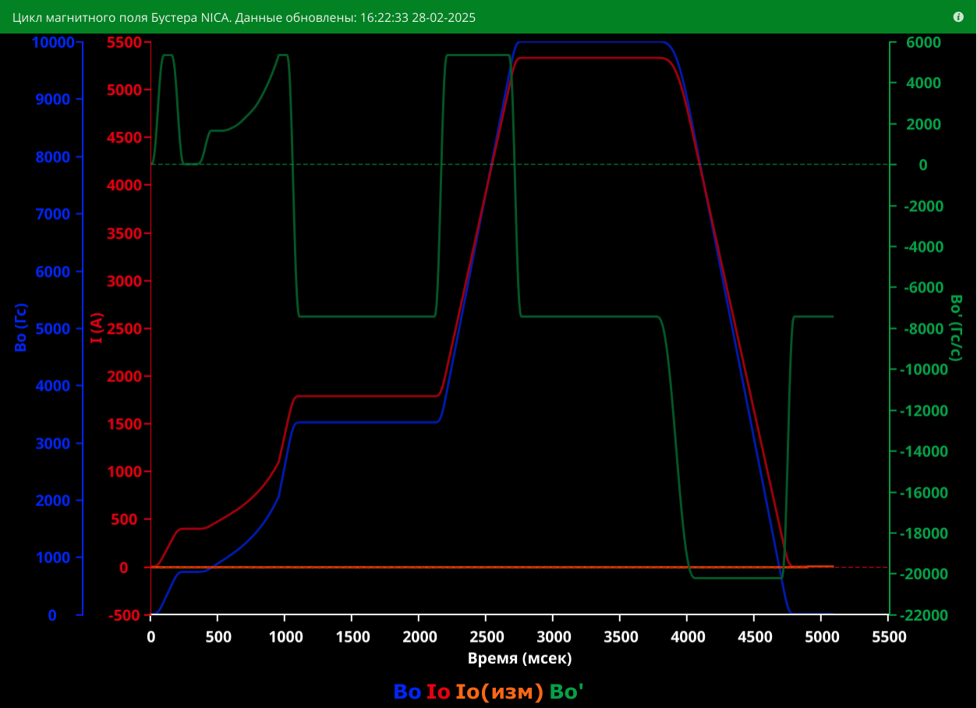
Циклозадающая аппаратура
Задание части цикла (начальная стадия ускорения) таблицей в зависимости от напряжения ВЧ.
Проблемы:
Невозможность для клиентского приложения оценить корректность заданных данных.
Есть вероятность недоступности расчетной программы таблицы поля.
Решения/Планы:
Более строгие проверки реализуемости цикла, доступ программы задания цикла к рассчитанным данным программы ВЧ.
Реализация ядра алгоритма расчета в виде танго устройства, которое можно разместить а виртуальной машине в кластере СУ.

Slide 10
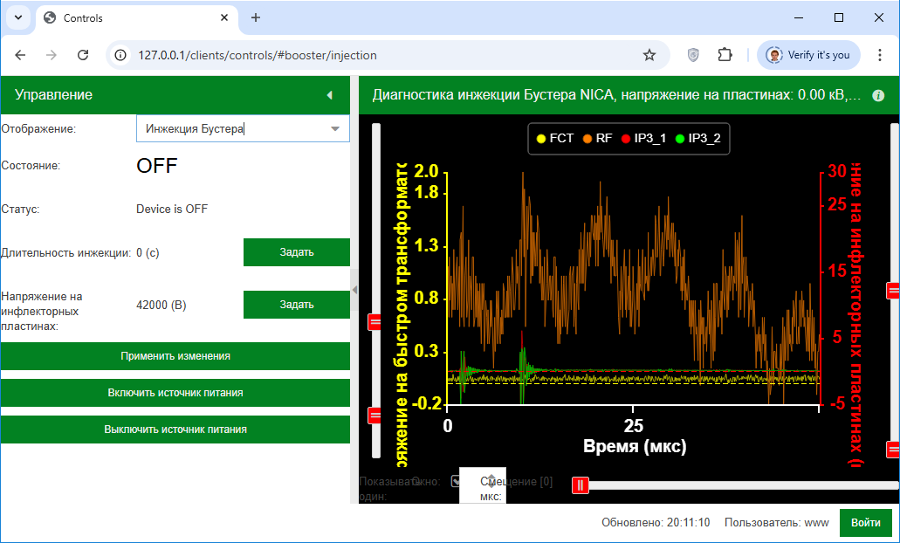
Клиентские приложения
Внедрена авторизация приложений через JINR SSO или локальные учетные записи.
Приложения управления инжекцией

Slide 11
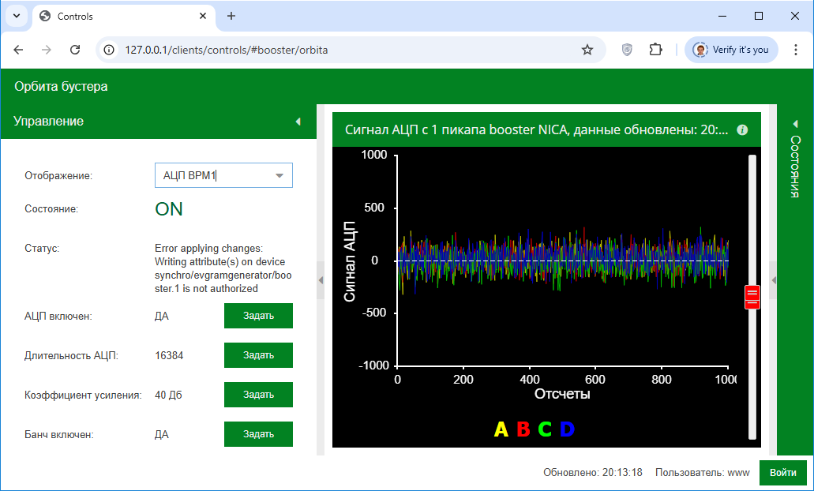
Клиентские приложения
Приложения управления измерения орбиты

Slide 12
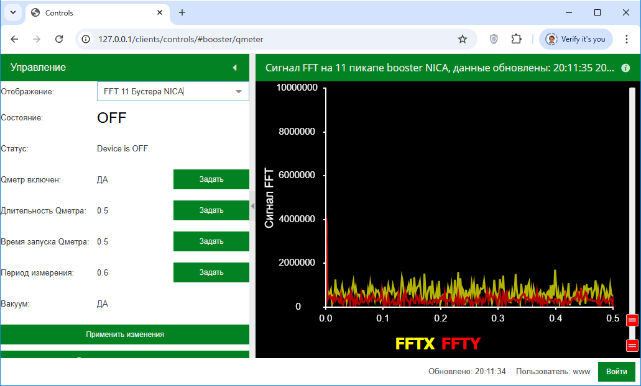
Клиентские приложения
Приложения настройки q-metra

Slide 13
Инфраструктура системы управления
Значительные улучшения в производительности кластера при сравнительно небольших вложениях:
Добавление памяти до 256Гб на каждом сервере.
Кластер перешел на новые сетевые коммутаторы, что дало 50Gb/s для распределенного хранилища данных CEPH и 20Gb/s (освободившиеся сетевые платы) для публичного интерфейса вместо 20Gb/s и 2Gbs.
Прямое подключение серверов кластера в технологическую сеть коллайдера, что дает разделение различных систем по подсетям, а также более простая процедура регистрации/модификации сетевых элементов.

Slide 14
Ближайшие планы
Добавление оцифрованных сигналов разбаланса системы питания Бустера в ЦЗА и архивы.
Настройка сбора данных с пикапов синхронно с ударами раскачки для измерений бетатронных частот в течении цикла.
Интеграция клиентских приложений.
Дальнейшая реализация системы Save-Restore на основе сценариев.

Slide 15
Спасибо за внимание!

